Slide 1

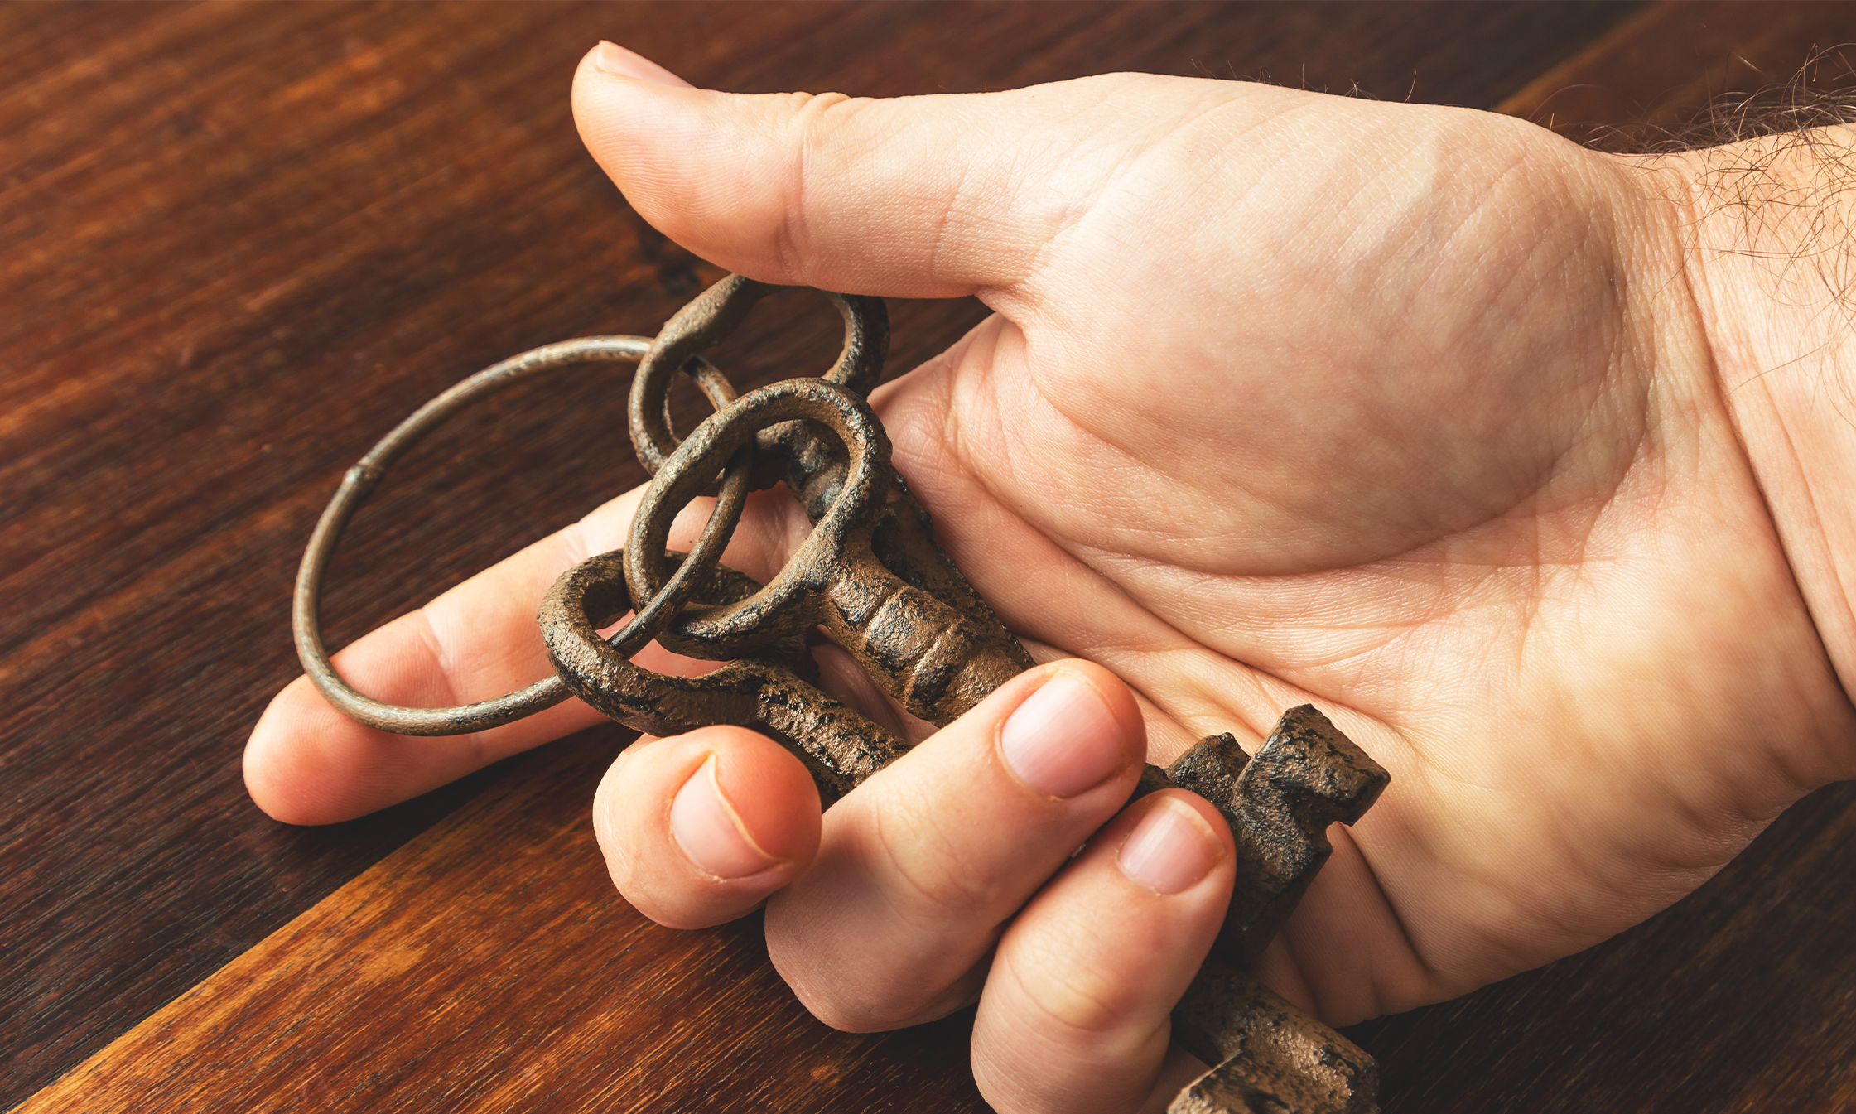

B”H
Сколько у вас ключей?
ЕСТЬ ТРИ КЛЮЧА БЛАГОСЛОВЕНИЯ К НАШЕМУ МИРУ: ЖИЗНЬ, ЗАРАБОТОК И ДЕТИ. А СКОЛЬКО КЛЮЧЕЙ МОЖЕТ ПОЛУЧИТЬ ЧЕЛОВЕК?
Пинхас
Пинхас

Slide 2

  A. Три ключа
Пинхас
Пинхас

Slide 3

ПЕРВОИСТОЧНИК 1
Бемидбар 25:10-13
Пинхас - это Элияу
И сказал Г-сподь Моше, говоря: «Пинхас, сын Элазара, сын Аарона-священника, отвратил гнев Мой от сынов Израиля своей ревностью ради Меня среди них, и не истребил Я сынов Израиля в ревности Моей. Поэтому скажи: «Вот, Я даю ему союз Мой мира. И будет он ему и его потомству после него союзом вечного священства, за то, что он возревновал о своем Б-ге и искупил сынов Израиля.»
ПЕРВОИСТОЧНИК 2
Мидраш Агада, Бемидбар 25:13
Рейш Лакиш говорил: «Пинхас– это Элияу. Святой, благословен Он, сказал ему: «Ты установил мир между Мной и еврейским народом, в будущем ты снова установишь мир между нами,» как сказано: «Вот, Я посылаю к вам Элияу-пророка.»

Slide 4
ПЕРВОИСТОЧНИК 3
Йеошуа 6:26
Проклятие Йеошуа
И поклялся им Йеошуа в тот момент, говоря: «Проклят (будет) человек пред Г-сподом, который встанет и отстроит этот город, Йерихон. На первенце своем он заложит основание его, и на младшем сыне своем поставит ворота его.»
Раши
Когда он заложит основание, умрет его первенец, и он похоронит его, и то же самое будет происходить с каждым его ребенком до завершения работы, которая есть установка дверей.

Slide 5
ПЕРВОИСТОЧНИК 4
Книга царей 1, 16:34
Во дни его Хиэль из Бейт-Эля построил Йерихон; на Авираме, первенце своем, заложил основание его, и на Сегуве, младшем сыне своем, поставил ворота его, по слову Г-спода, которое Он изрек через Йеошуа, сына Нуна.
Раши
На Авираме, первенце своем, заложил основание его: когда он заложил основание, умер его старший сын, и он продолжал хоронить всех своих детей до тех пор, пока не умер последний из них при установке дверей, точно как предсказано в проклятиях Йеошуа.

Slide 6
ПЕРВОИСТОЧНИК 5
Талмуд, Санэдрин 113a
Встреча в доме скорби
Ахав был близким другом Хиэля. Он и Элияу пришли справиться о благополучии Хиэля в доме плача. Хиэль сел и сказал: «Возможно, когда Йеошуа сын Нуна проклинал, вот что он имел в виду: не отстраивать Иерихон, даже переименовав его в другой город, и не строить другой город, давая ему название Иерихон.» Элияу сказал ему: «Да, в этом заключалось проклятие.»
Ахав сказал Элияу: «Ныне не исполнилось проклятие Моше, как написано: «И собьётесь вы с пути и станете служить иным богам,» и написано: «И воспылает гнев Г-спода на вас, и закроет Он небо, и не будет дождя» (Дварим, 11:16–17).
Этот человек учреждал языческие культы на каждом шагу в Израильском царстве, и дождь был так обилен, что не позволял ему идти и служить идолам. И вы хотите сказать мне, что проклятие его ученика, Йеошуа Бин Нуна, исполнилось?»

Slide 7
Сразу же: «И сказал Элияу а-Тишби, житель Гилада, Ахаву: «Как жив Г-сподь Израиля, пред Которым я стою, в годы эти не будет ни росы, ни дождя, разве только по слову моему» (Млахим I 17:1) Элияу молил о милосердии, и ему был дан ключ от дождя, и только по его слову он шел.
Элияу встал и пошёл «…И было через несколько дней, поток высох, потому что не было дождя на земле» (Млахим I, 17:7).
Поскольку Святой, благословен Он, увидел, что в мире есть страдания, а Элияу нечувствителен к ним, написано: «И было к нему слово Г-спода: встань и иди в Сарепту» (Млахим I, 17:8–9), чтобы положить начало цепочке событий, которые привели бы Элияу к возвращению Б-гу ключа от дождя. И написано: «И было после этих происшествий, что заболел сын женщины, хозяйки дома» (Млахим I, 17:17).
Элияу молил о милосердии, чтобы Б-г дал ему ключ к воскрешению мёртвых.
Ему ответили с Небес: «Три ключа не передаются посланнику обычным образом: ключ к рождению, ключ к дождю и ключ к воскрешению мёртвых.

Slide 8
У тебя уже есть ключ к дождю, а ты просишь ключ к воскрешению мёртвых? Люди скажут: два ключа у ученика, а один у Учителя! Верни Мне этот ключ к дождю и возьми этот ключ к воскрешению мёртвых. «Из-за просьбы Элияу он был вынужден нарушить свою клятву, как написано»: Пойди и явись пред Ахавом, и Я дам дождь (Млахим I, 18:1)

Slide 9
ПЕРВОИСТОЧНИК 6
Талмуд, Таанит 2б
Рабби Йоханан говорил: «У Святого, благословен Он, есть три ключа, которые не были отданы посланнику: ключ от дождя, ключ от рождения и ключ от воскрешения мертвых».
Раши
Рабби Йоханан говорил: «У Святого, благословен Он, есть три ключа» - то есть они (все) никогда не передаются одному посланнику одновременно.

Slide 10

Ребе
Праведники держат все три ключа
Теперь уместно объяснить сказанное на фарбренгене в честь 10 Швата касательно высказывания Талмуда "Три ключа обычно не передаются одному посланнику: ключ рождения, ключ от дождя и ключ от воскрешения мертвы.” Я слышал, что люди задают вопрос по поводу сказанного на том фарбренгене.
Талмуд говорит , что Элияу разрешалось иметь только один ключ за раз.
Тем не менее, на упомянутом фарбренгене я сказал, что мы знаем праведников, которым было дано иметь более одного ключа за раз. Во время встречи эти праведники благословляли одного человека детьми, второго — финансовым успехом (“дождь”), а третьего - здоровьем (“воскрешение мертвых”). Получается, что они держали два или три ключа одновременно.
Эти слова, конечно, вызвали резонанс. Люди встали на защиту пророка Элияу, вопрошая, как можно предположить, что какой-либо цадик превосходит Элияу?

Slide 11
  Б. Оптимальная связь
Пинхас
Пинхас

Slide 12
Ребе
Посредники и проводники
Когда Талмуд говорит, что не может быть ситуации, где «два ключа у ученика и один ключ у Учителя», это говорится об ученике, который держит ключи как посланник. Посланник действительно имеет до такой степени уникальное положение, что приравнивается к тому, кто его направил. Но все же, посланник лишь приравнивается к тому, кто его направил, а не является таковым. Поэтому есть некоторые действия, которые посланник не может выполнять от имени того, кто его направил, такие как заповеди, которые нужно исполнять лично, отмена обетов и т.п. Это показывает нам, что равенство между посланником и тем, кто его направил, ограничено.

Slide 13
ПЕРВОИСТОЧНИК 7
Тосафот Рид, 48б
Некоторые спрашивают: если посланники могут выполнять некоторые поручения, то, вероятно, так можно выполнить и любую заповедь за другого человека. Но можно ли сказать другу: «Посиди в шалаше за меня» или «Возложи тфилин за меня»? Безусловно, нельзя, поскольку заповедь лежит на теле человека и не может быть выполнена его посланником.

Slide 14
Ребе
Поэтому, когда Всевышний дает ключ посланнику, Он дает только один за раз, чтобы избежать унижения, чтобы люди не говорили, что есть два ключа у ученика и один у Учителя.
Однако, когда все три ключа находятся в руках Святого, благословен Он, но Он желает выполнять действия посредством проводника, такого как цадик, ангел или даже неодушевленный предмет, все три ключа могут быть задействованы одновременно. В этом случае Всевышний не действует через посланника, которому Он передает ключи.
Это Сам Всевышний действует, используя конкретного человека как орудие. Поскольку все три ключа остаются в руках Святого, благословен Он, они все могут быть задействованы одновременно.

Slide 15
Великие цадики отождествляются со Всевышним
Такое положение дел встречается и среди великих цадиков, которые служат Всевышнему бесхитростно, как верные слуги. Они не чувствуют какой-либо автономии, вся их сущность — сущность их Господина. Они даже не чувствуют никакого личной выгоды в служении Б-гу, но реализуют его с величайшим удовольствием.
Они полностью отождествляют себя со своим Господином, поэтому испытывают Его удовольствие.
Так хасидизм объясняет высказывания рабби Шимона бар Йохая: “Видел я сынов восхождения, и их мало… если есть двое, то это мой сын и я”, и “Я всего лишь указатель на Б-жественность.” Рабби Шимон был простым и верным слугой Всевышнего, без всякого личного эго, вся его сущность — сущность его Господина. Поэтому испытывал только то удовольствие, которое испытывал его Хозяин, и все его действия были Б-жественными.

Slide 16
Связующий проводник
Теперь мы можем понять, как праведники могут заполучить все три ключа (рождения, пропитания и жизни) одновременно.
Речь идет о цадиках, о которых сказано: «Я стою между Г-сподом и вами». Они связующие посредники. Приходя на личную встречу с ними, получаешь ответ, который Всевышний помещает в уста цадика. Ребе однажды сказал, что ответы, данные во время частных аудиенций (йехидут), исходят из самой сущности (йехида) души.
Поэтому такая встреча называется йехидут, ибо ответы во время нее исходят с уровня йехида. На этом уровне душа представляет собой Б-жественную искру, потому что все ее желание — Б-жественность, Единственный (Яхид) Б-г, и она полностью переплетается с Его сущностью.
Поэтому, когда человек приходит на аудиенцию с просьбами о детях, средствах к существованию или здоровье, поскольку отвечающий на эти просьбы, — это праведник, чья йехида души находится в состоянии единения со Всевышним, ему даются все три ключа.

Slide 17
Все врата открываются для него без каких-либо ограничений, «он надежен во всем Моем доме», «как единственный сын, проходящий через царские хранилища. «Это не приводит к ситуации, где все три ключа в руках ученика и ни одного у Господина. Наоборот, все ключи в руках Господина, потому что вся сущность цадика - это сущность Господина.

Slide 18
ПЕРВОИСТОЧНИК 8
Решимот, Брошюра 138
Еврейский народ верит в единого Б-га. Однако из-за сиюминутных трудностей вера большинства людей приобретает поверхностный характер, не заметна и не ощущается в повседневных действиях и поступках. Из-за борьбы за пропитание, в которую день и ночь погружен человек, разум становится орудием, с помощью которого находится заработок.
И когда происходит зримое для наших плотских глаз чудо, оно поднимает человека «из низкой долины на высокую гору», ибо внезапно становится виден свет во тьме, в которой человек пребывал до сих пор. Он начинает чувствовать, что материальность не так плотна и мрачна. А духовность приводит и поддерживает в нем существование, ежечасно и ежесекундно, и выше всего остального — Всевышний, Творец, Который наблюдает и контролирует все в этом физическом и материальном мире.

Slide 19
  В. Почему Элияу не был дарован второй ключ?
Пинхас
Пинхас

Slide 20
Ребе
Не для негативных целей
Исходя из этого, появляется обратный вопрос: разве Элияу не пребывал на столь же высоком уровне, что и великие цадики?
Ответ заключается в том, что если бы ключ от дождя был в руках Элияу для позитивной цели (чтобы принести дождь), он точно мог бы держать наряду с этим и другие ключи. Здесь все ключи считались бы словно находящимися в руках Всевышнего, потому что все его существо было едино с Ним, и все его действия выполнялись от Его имени. Это был бы Всевышний, действующий через Элияу.
Но Элияу просил ключ от дождя для негативного (чтобы предотвратить дождь на три года.) Это не может приравниваться к обладанию ключом Всевышним через Элияу, потому что если бы это было так, то никаких негативных последствий не могло бы быть.

Slide 21
«Из уст Всевышнего не выходит ничего негативного,» и «Всевышний не прикрепляет Свое имя к чему-либо негативному» Скорее, Элияу держал ключ как «ученик.» Как ученик, он был обязан защищать честь своего Учителя, и именно поэтому работал, чтобы предотвратить дождь на три года, как наказание за грех идолопоклонства.
“Ученик” - отдельная сущность от “учителя.” Действуя как ученик, Элияу не мог обладать более чем одним ключом, чтобы люди не говорили “два ключа у ученика и один у Учителя.”
Когда Элияу выполнял другие действия, для позитивной цели, он был способен держать все три ключа одновременно. Он был простым и верным слугой Всевышнего, все существо которого было с Ним едино.

Slide 22
Все ключи
Когда мы трудимся, чтобы реализовать свою Б-жественную миссию, раскрытую нам пророками, продолжателями дела Моше в каждом поколении, и лидером нашего поколения, моим тестем, Ребе Раяцем, и привержены делать все в соответствии с его волей, — он гарантирует, что у нас будут для этого все необходимые силы и средства, без всякого утаения. И когда будут нужны все три ключа, у нас будут и они тоже.

Slide 23

КЛЮЧЕВЫЕ МОМЕНТЫ
Когда Элияу просил более одного ключа, он их не получил. Его попросили вернуть первый ключ, чтобы передать ему второй.
Однако есть цадики, которые получают все три ключа, потому что полностью лишены всех физических и эгоистичных проявлений, и все их сущность — сущность Всевышнего.. Поэтому они рассматриваются как продолжение Б-на, способные держать все три ключа.
Почему Элияу не получил дополнительный ключ, который просил? Разве он не был на аналогичном высоком уровне? Потому что ключ от дождя, который он просил, был не для позитивной цели. Поэтому это не могло считаться протянутой рукой Всевышнего.
Когда цадик делает добро для еврейского народа, он может получить все три ключа.

Slide 24
Выводы
А. Когда мицва, которую мы выполняем, чиста и свободна от эгоистичных интересов, она более утончена и действенна.
Б. Когда мы не уверены, проявить строгость и отдалить или поступить мягко, мы должны помнить, что действия, которые приближают, всегда делают нас ближе ко Всевышнему.

Slide 25



^{Book of Deuteronomy / Devarim}
^{Dedicated by}
^{Marty & Kate Rifkin}
^{KMR Group Foundation}
^{Vancouver, WA}
С НЕТЕРПЕНИЕМ ЖДЕМ ВАС НА СЛЕДУЮЩЕЙ НЕДЕЛЕ!
^{В (день), (время), (место)}
Матот

